Slide 1
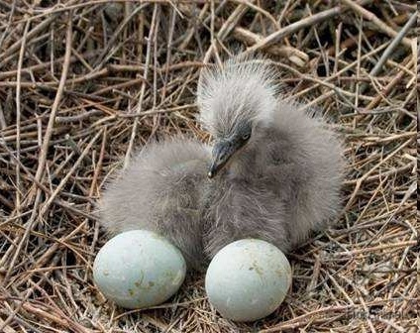
БУДЬ ПРИРОДЕ
ДРУГОМ!

Slide 2
Выберите один правильный вариант ответа или несколько, дополняющих друг друга.

Slide 3
Ситуация 1.
Вы на рыбалке поймали крупную и мелкую рыбу. Что вы будете делать с мелкой рыбой?
1. Выпустите в озеро.
2. Заберете ее домой на уху.
3. Отдадите коту.
4. Выбросите на траву.
5. Выпустите в банку с водой и будете наблюдать.
6. Выпустите в аквариум.

Slide 4
Ситуация 2.
Ребята в огороде поймали крота. Как ты поступишь?
1.Пройдешь мимо.
2.Отнесешь его в лес.
3. Оставишь в огороде.
4. Поместишь в ящик, будешь кормить и наблюдать.
5. Расскажешь о его пользе.

Slide 5
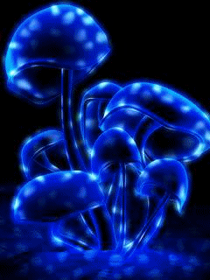
Ситуация 3.
Вы нашли в лесу гриб, но не знаете, настоящий это белый гриб или ложный. Что нужно сделать?
1.Оставить гриб на месте.
2.Узнать его название по карманному определителю грибов.
3.Срезать и взять с собой.
4.Спросить у друзей или родителей.
5.Попытаться определить его на вкус.

Slide 6
Ситуация 4.
Вы шли по лесу, увидели тлеющие угольки костра. Что надо с ними сделать?
1.Оставить все как есть.
2.Залить водой до полного исчезновения пара.
3.Затоптать ногами до полного исчезновения дыма.
4.Закидать землей.
5.Раскидать угольки.
6.Сообщить в пожарную часть.

Slide 7
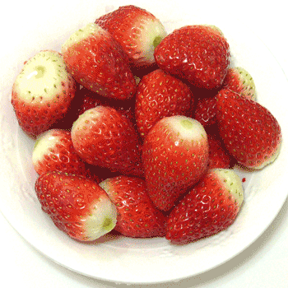
Ситуация 5.
Ты пошел в лес за ягодами. Как ты будешь их собирать?
1.Рвать все подряд.
2.Рвать по одной только спелые ягоды.
3.Собирать комбайном.
4.Рвать горстью.
5.Срывать веточки с большим количеством ягод.

Slide 8
Ситуация 6.
Твой младший брат принёс из леса ёжика. Что вы посоветуете брату?
1.Оставить ёжика себе и позаботиться о нём.
2.Поиграть с ним и отпустить.
3.Отнести ёжа в лес, так как в домашних условиях он может погибнуть, ведь у него не будет дома полноценного питания. А в лесу у ежа могут быть маленькие ежата.
4.Внимательно рассмотреть ежа и вынести его во двор.

Slide 9
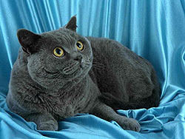
Ситуация 7.
Ваша кошка только что поймала птичку. Что вы будете делать?
1.Отберете у кошки и поиграете с ней.
2.Оставите кошке.
3.Вылечите птичку, отпустите на волю.
4.Отберете у кошки и оставите во дворе дома.
5.Посадите птичку в клетку и будете за ней ухаживать.

Slide 10
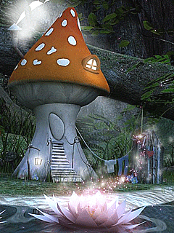
Ситуация 8.
Собирая грибы в лесу, вы увидели мухоморы. Что вы сделаете?
1.Просто пройдете мимо.
2.Уничтожите мухоморы, так как они вредны для человека.
3.Полюбуетесь, так как мухоморы очень красивы.
4.Оставите мухоморы расти, так как это лекарство для лосей.
5.Оставите, вспоминая слова учителя: « Всё в природе взаимосвязано; уничтожая одно, вы приносите вред многим».

Slide 11
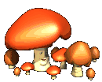
Ситуация 9.
Вы увидели в лесу большой белый гриб. Хочется принести его домой, но у вас нет ножика. Что нужно сделать?
1.Сорвать гриб с корнем.
2.Оставить гриб на месте.
3.Сбегать за ножом.
4.Попробовать вывернуть аккуратно ножку гриба.
5.Найти какой-нибудь острый сучок или попробовать отломить гриб.

Slide 12
Ситуация 10.
Вася и Леша были в походе. Они решили устроить привал. Выбрали привальное место для костра, захотели развести огонь. Откуда взять топливо для костра?
1. Нужно наложить свежих веток, так огонь лучше разрастается.
2. Подобрать старые верки, валежники.
3. Бросить ветки ели и сосны, они хорошо горят.
4. Срубить дерево.
5. Принести дрова с собой.

Slide 13
Ситуация 11.
После похода в лесу остался мусор. Что нужно сделать?
1. Закопать мусор в яму.
2. Унести домой и выкинуть в мусоропровод.
3. Бумагу сжечь.
4. Оставить всё, как есть, там и так много мусора.
5. Отнести в кучу, которая уже есть.

Slide 14
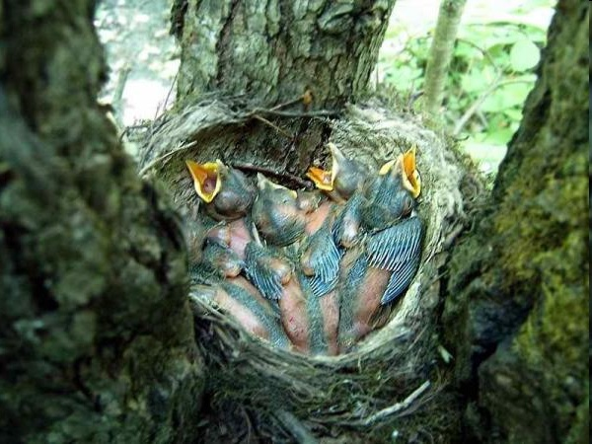
Ситуация 12.
Птенец прыгает по дорожке. Что ты будешь делать?
1. Пройти мимо.
2. Поглажу, покормлю птенца.
3. Понаблюдаю недолго за ним.
4. Посажу обратно в гнездо.

Slide 15
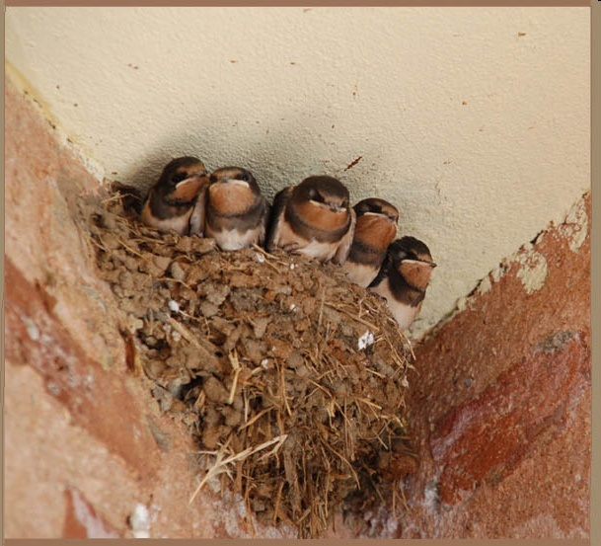
Ситуация 13.
Вы увидели гнездо в траве. Ваши действия?
1. Пройду мимо.
2. Поглажу, покормлю птенцов.
3. Понаблюдаю за ними.
4. Не буду мешать им.

Slide 16
Ситуация 14.
Когда в лесу Вася и Леша собирали грибы, то не съедобные грибы они сбивали палками. Правильно ли поступали ребята?
1. Они поступали правильно, так как неопытные грибники могли бы их сорвать.
2. Несъедобный гриб мешает расти съедобному.
3. Так делать нельзя, потому что нарушается грибница, исчезает лекарство для животных и равновесие в лесу.
4. Нельзя сбивать несъедобные грибы, они лекарство для животных и других растений.
5. Сбивать несъедобные грибы нужно, так как они портят красоту леса.

Slide 17
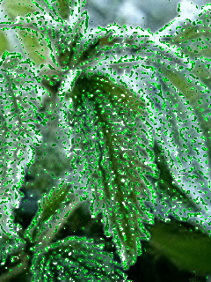
Ситуация 15.
На клумбе вместе с цветами выросло незнакомое вам растение. Что вы с ним сделаете?
1. Вырвите как сорняк.
2. Оставите и посмотрите, что будет дальше.
3. Вырвите и засушите для гербария.
4. Узнаете у взрослых, что это за растение.

Slide 18
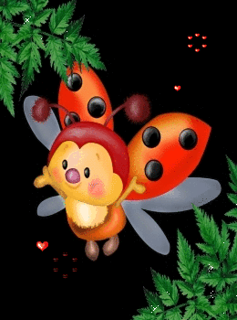
Ситуация 16.
Вы увидели красивого жука на дороге. Что вы будете делать?
1. Остановитесь и понаблюдаете.
2. Отбросите в сторону палкой. Руками трогать не станете, вдруг он ядовитый.
3. Пройдёте мимо.
4. Посадите сначала на травинку, а потом на дерево.
5. Отнесёте домой и посадите в банку. Попробуете его откормить.

Slide 19
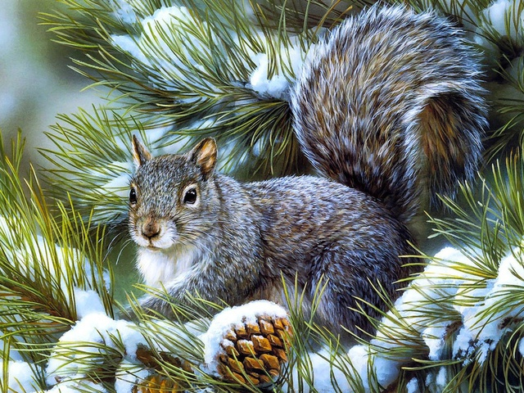
Ситуация 17.
Дети нашли в дупле лесные орехи и грибы. Что они должны сделать?
1. Забрать орехи себе.
2. Посмотреть орехи и положить их на место.
3. Ничего не трогать.
4. Положить в дупло что-нибудь вкусное.

Slide 20
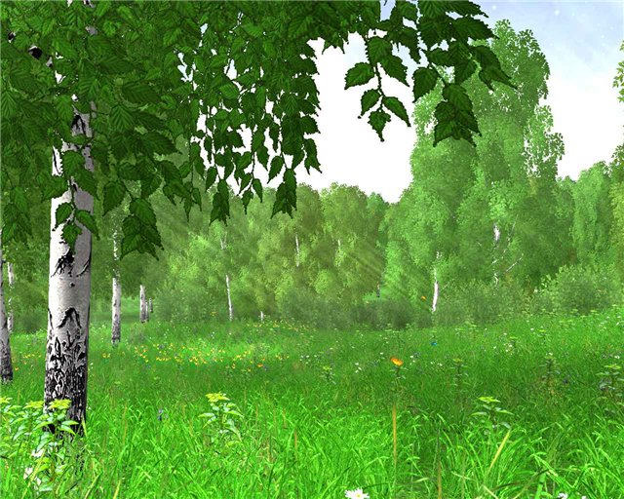
Ситуация 18.
Мальчик стоит около берёзы. Он собирается полакомиться берёзовым соком. Правильно ли поступает мальчик?
1.Да, ведь у берёзы много сока, хватит всем: и деревьям, и детям…
2.Добывать сок можно, этим мальчик поможет дереву избавиться от излишков воды.
3.Нет, неправильно. Мальчик сделает надрез коры, а через него вытекут питательные вещества, необходимые берёзе для развития и роста, а в берёзу могут попасть различные микробы, и дерево погибнет.
4. Добывать сок можно, так как он весной и осенью быстро образуется в стволе и его очень много.

Slide 21
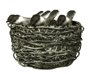
Ситуация 19.
Гуляя по открытой местности, вы нашли гнездо, которое представляет собой небольшое углубление в земле , выстланное сухой травой, перьями, тонкими веточками. Вам показалось, что там лежат несколько яиц, а гнездо брошено (забыто) птицей –мамой. Как вы поступите?
1.Закроете гнездо сухой травой, чтобы сохранить тепло и защитить от хищников.
2.Сделаете вид , что хотите забрать гнездо с собой, чтобы увидеть «хозяина».
3.Возьмете гнездо домой в надежде на домашнее выращивание птенцов.
4.Отмечаете это место , чтобы на следующий день вернуться суда.
5.Осторожно отойдете, чтобы птица смогла быстрее вернуться в гнездо.

Slide 22
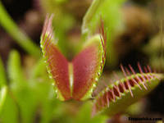
Ситуация 20.
На заключительном уроке природоведения учитель даёт задание на летние каникулы :собрать сведения о растениях Смоленской области. Как вы будете собирать растения?
1.Сорвете цветы , листья с веточками, засушите их.
2.Выкопаете растения полностью и засушите их.
3. Занесёте свои наблюдения в специальную тетрадь, выполнив рисунки (схемы).
4.Ограничитесь словесным описанием растений…
5. Подберете статьи, рисунки, иллюстрации из журналов и газет.

Slide 23
Ситуация 21.
Вы увидели незнакомое растение с аппетитными плодами. Кажется, что вы когда-то ели подобные ягоды. Что вы сделаете?
1. Попробуете 1-2 ягоды, проверяя, знаком ли вам это вкус.
2. Соберете горсть ягод, чтобы показать в ближайшем посёлке местным жителям для опознания.
3.Проявите осторожность - пройдите мимо.
4. Сделаете рисунок растения с плодами, чтобы найти сведения о нём в книгах.
5.Наберете немного ягод, чтобы показать знакомым или учителю.

Slide 24
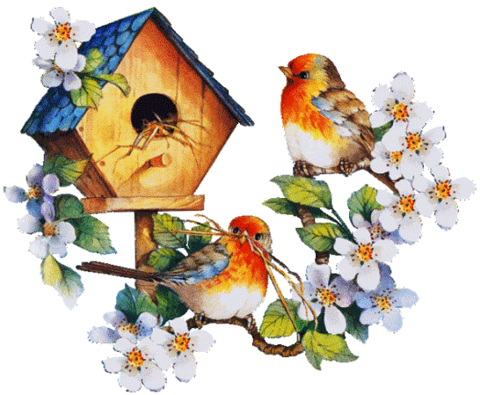
Ситуация 22.
В старом скворечнике всю зиму жили воробьи. Вы знаете, что с наступлением весны должны появиться скворцы. Что вы сделаете?
1.Оставите воробьёв в домике.
2.Выгоните воробьёв, так как домик для скворцов.
3.Будете ждать прилёта скворцов, чтобы понаблюдать их отношение с воробьями.
4.Сделаете новый скворечник и повесите неподалёку.
5.Спросите совета, как поступить, у ребят.

Slide 25
Ситуация 23.
Ты увидел надломленные веточки дерева. Что ты сделаешь?
1.Отломлю веточки.
2. Привяжу их.
3. Пройду мимо.
4. Залеплю глиной.
5. Укреплю между двух палочек и обвяжу пластырем, бинтом, платком.

Slide 26
Ситуация 24.
Ранней весной ты пошёл в лес и увидел, что на поляне распустились первые подснежники. Что ты сделаешь?
1.Нарвёшь маленький букетик и подаришь маме.
2. Понаблюдаешь и не тронешь, ведь они нужны рано проснувшимся насекомым и охраняются.
3.Сорвёшь только 1 цветок.
4.Пригласишь друзей и вы устроите пикник на поляне.

Slide 27
Ситуация 25.
Дети ловят на берегу раков и моллюсков. Что вы будете делать?
1 Пройдёте мимо.
2 Отберёте у детей добычу и выпустите её в воду.
3 Объясните, почему нельзя ловить раков и моллюсков.
4 Попросите помощи у взрослых.
5 Будите ловить вместе с малышами.

Slide 28
Ситуация 26.
На набережной рыбаки продают корюшку. Что вы посоветуете маме?
1.Купить вкусную рыбу.
2. Не покупать у незнакомых людей.
3. Не есть рыбу, выловленную в городской черте.
4. Лучше купить в магазине проверенную рыбу.
5. Объясните, что такая рыба может быть опасна для здоровья.

Slide 29
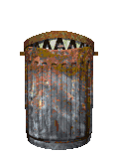
Ситуация 27.
В мусорном бачке горит мусор. Что вы будите делать?
1 Вызовите службу пожарной помощи по телефону «01».
2 Попытаетесь сами потушить огонь.
3 Позовёте взрослых
4 Пройдёте мимо.
5 Закидаете огонь песком или землёй.

Slide 30
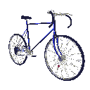
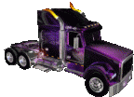
Ситуация 28.
Если нужно проехать расстояние в несколько километров, то каким транспортом предпочтение пользоваться для сохранения чистой окружающей среды?
1. Легковой машиной.
2. Автобусом.
3. Мотоциклом.
4. Велосипедом.

Slide 31
Ситуация 29.
Вы увидели на берегу реки, как незнакомый человек моет машину. Что вы сделаете?
1 Пройдёте мимо, ведь человек не знакомый, и к тому же взрослый.
2 Подойдёте к нему и объясните, почему нельзя мыть машину на берегу реки.
3 Попросите, что бы мама или папа объяснили незнакомому, почему нельзя мыть машину.
4 Возьмёте лопату и отбросите от берега ту часть земли, где оказалась грязь, мазут.

